Slide 1


Slide 2

Nutri Facil
Desenvolvido por:
Augusto Fabio Lage Assis – 42123768
Emerson Vinicios Pereira de Oliveira – 42125468
Felipe dos Santos Ferreira – 42123379
João Reberth Santana Rodrigues- 42123758
Thiago Luis de Assis Silva – 42125306

Slide 3

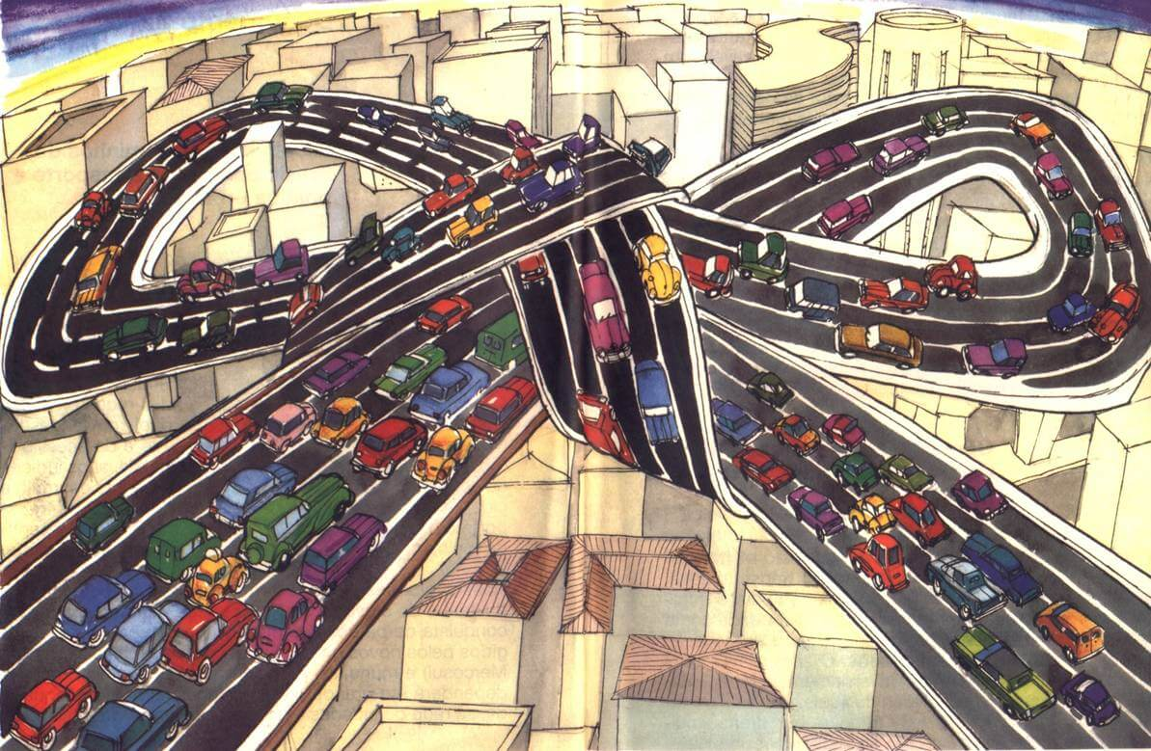
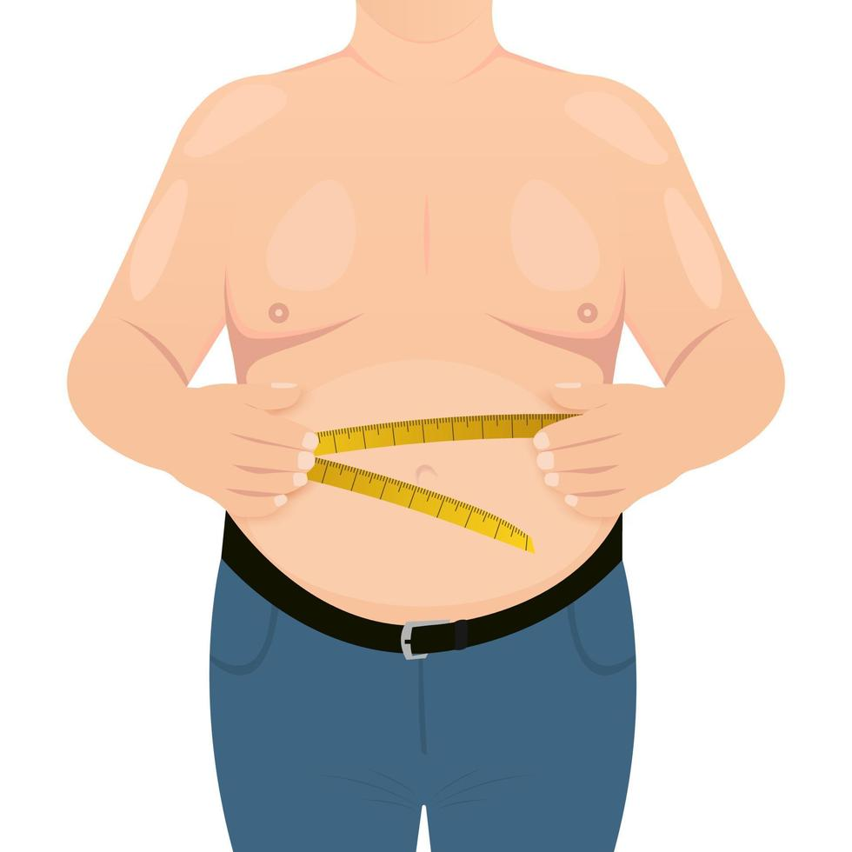
Problema
A falta de tempo tem levado muitas pessoas a desistirem de consultas presenciais com nutricionistas, optando cada vez mais por atendimentos online, que oferecem maior praticidade e flexibilidade.

Slide 4
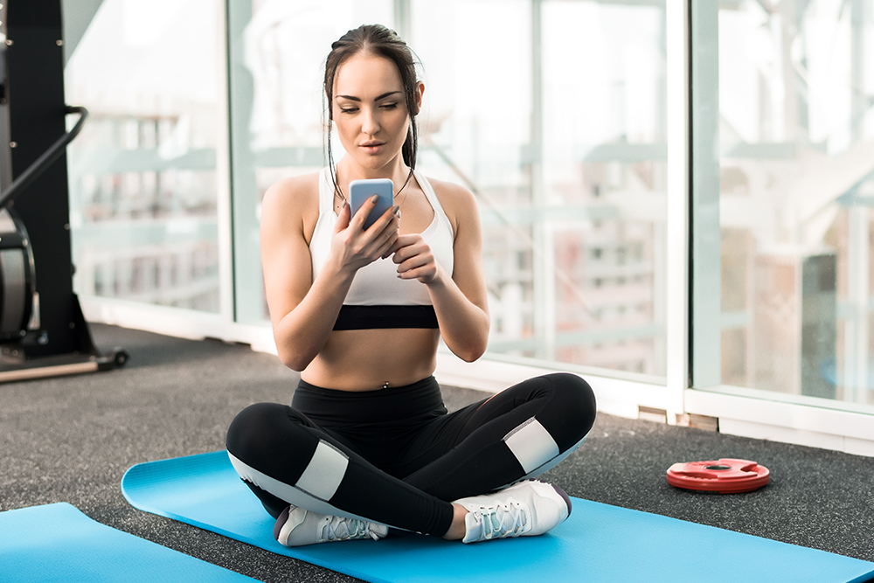
Solução
Plataforma digital, onde o paciente tenha acesso a sua dieta de forma clara baseado no próprio objetivo:
Refeições e calorias
IMC
Quantidade de água diária
TMB

Slide 5

Consulta Online Iniciada:
O nutricionista inicia uma consulta online com o paciente.
Coleta de Informações:
Durante o atendimento, são registradas informações essenciais, como:
Alergias alimentares
Preferências de alimentos
Peso
Idade
Objetivos nutricionais
Registro em Tempo Real:
À medida que a consulta avança, o nutricionista insere os dados diretamente na plataforma.
Como
funciona?

Slide 6
4. Sugestão de Refeições Personalizadas
Ao final da consulta, com os dados registrados, a plataforma sugere refeições compatíveis com o perfil do paciente, auxiliando o nutricionista na elaboração de um plano alimentar personalizado.
5. Envio da Dieta ao Paciente
Após a montagem da dieta, a plataforma envia um e-mail ao paciente com um link para acesso a um site personalizado contendo:
IMC calculado
Quantidade ideal de água por dia
Plano de refeições
Calorias por refeição
Dicas de saúde
Contato direto com o nutricionista
Como
funciona?

Slide 7

Dados de saúde:
60% dos brasileiros estão acima do peso (Fonte: IBGE).
Falta de orientação nutricional acessível.
Motivação

Slide 8
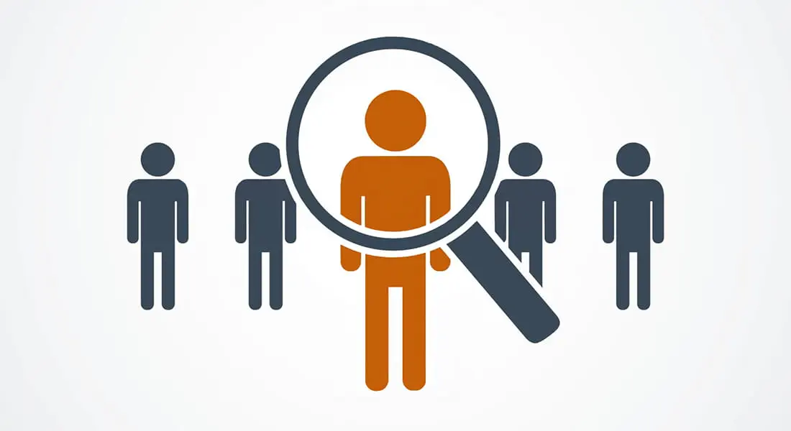
Nutricionistas
Clinicas de Nutrição
Crianças, Jovens, Adultos e Idosos
Público
Alvo

Slide 9
Interface simples e intuitiva para inserir e visualizar os dados do paciente.
Sugestões dinâmicas na montagem de dietas/refeições dinâmicas
Agilidade no retorno ao paciente
Plataforma personalizada para o paciente consultar suas dietas, refeições e notas do nutricionista
Diferencial e
Considerações

Slide 10


DEMONSTRAÇÃO

Slide 11



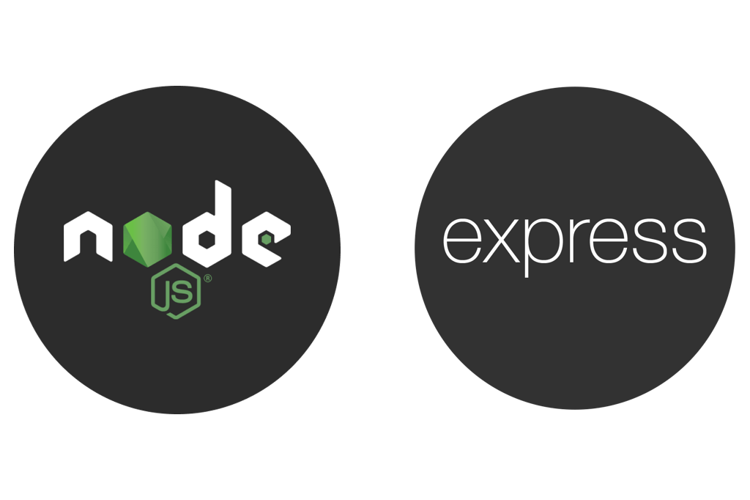

Tecnologias
Utilizadas

Slide 12
OBRIGADO!

